Slide 1
데이타베이스
오라클XE 11g 설치하기
SQL Developer 설치하기

Slide 2
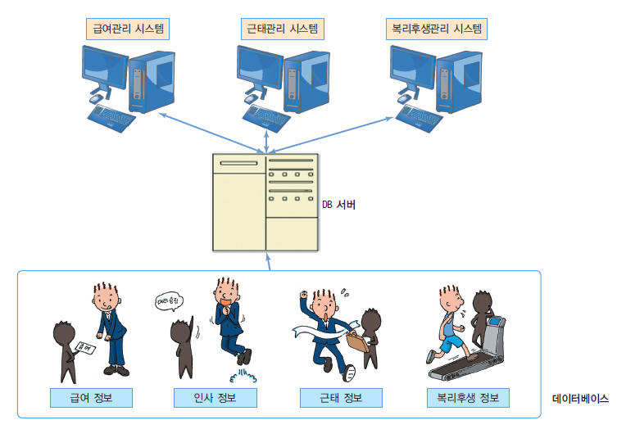
데이터베이스
01
데이터베이스의 개요
  Data(자료) + Base(저장장소)
  여러 응용 시스템(프로그램)들의 통합된 정보들을 저장하여 운영할 수 있는 공용(share) 데이터의 집합
  효율적으로 저장, 검색, 갱신할 수 있도록 데이터 집합들끼리 연관시키고 조직화되어야 한다.

Slide 3
데이터베이스
01
데이터베이스의 특성
  실시간 접근성(Real-time Accessability)
  사용자의 요구를 즉시 처리할 수 있다.
  계속적인 변화(Continuous Evolution)
  정확한 값을 유지하려고 삽입·삭제·수정 작업 등을 이용해 데이터를 지속적으로 갱신할 수 있다.
  동시 공유성(Concurrent Sharing)
  사용자마다 서로 다른 목적으로 사용하므로 동시에 여러 사람이 동일한 데이터에 접근 이용할 수 있다.
  내용 참조(Content Reference)
  저장한 데이터 레코드의 위치나 주소가 아닌 사용자가 요구하는 데이터의 내용, 즉 데이터 값에 따라 참조할 수 있어야 한다.

Slide 4
데이터베이스
01
데이터베이스 관리시스템(Database Management System = DBMS )
  데이터베이스를 관리하는 소프트웨어
  여러 응용 소프트웨어(프로그램) 또는 시스템이 동시에 데이터베이스에 접근하여 사용할 수 있게 한다
  필수 3기능
  정의기능 : 데이터 베이스의 논리적, 물리적 구조를 정의
  조작기능 : 데이터를 검색, 삭제, 갱신, 삽입, 삭제하는 기능
  제어기능 : 데이터베이스의 내용 정확성과 안전성을 유지하도록 제어하는 기능
  Oracle, SQL Server, MySQL, DB2 등의 상용 또는 공개 DBMS가 있다.

Slide 5
데이터베이스
01
데이터베이스 관리시스템 장점
  데이터 중복이 최소화
  테이터의 일관성 및 무결성 유지
  데이터 보안 보장
데이터베이스 관리시스템 단점
  운영비가 비싸다
  백업 및 복구에 대한 관리가 복잡
  부분적 데이터베이스 손실이 전체 시스템을 정리

Slide 6
데이터베이스
01
  관계형 데이터베이스 ( Relational Database = RDB )
  1970년 IBM E. F. Codd 에 의해 제안되어 수 십년동안 주류 데이터베이스로 성장 확대
  키와 값들의 간단한 관계를 테이블화 시킨 매우 간단한 원칙의 개념의 데이터베이스
  일련의 정형화된 테이블로 구성된 데이터 항목들의 집합이며 각 테이블은 데이터의 성격에
  따라 여러 개의 컬럼(키)이 포함된다.
  사용자는 SQL이라는 표준 질의어를 통해 데이터를 조작 또는 조회 할 수 있다.
  (Structured Query Language)

Slide 7
데이터베이스
01
  SQL(Structured Query Language)
  데이터베이스 스키마 생성, 자료의 검색, 수정, 그리고 데이터베이스 객체 접근 관리 등을 위해 고안된 언어
  다수의 데이터베이스 관련 프로그램의 표준언어
  SQL 명령어의 종류
    DML ( Data Manipulation Language): 데이터 조작어로 검색 및 수정하기 위한 수단제공
    SELECT, INSERT, UPDATE, DELETE, MERGE
    DDL ( Data Definition Language ): 데이터 구조를 생성, 변경, 삭제 등의 기능을 제공
    CREATE, ALTER, DROP, RENAME
    DCL ( Data Control Language ): 데이터에 대한 권한 관리 및 트랜잭션 제어
    GRANT, REVOKE

Slide 8
데이터베이스
01
  테이블 이해하기
column
Table Company
사원번호 | 직급 | 이름 | 부서
1 | 사장 | 유재석 | null
2 | 부장 | 유재석 | 무한도전팀
3 | 과장 | 박명수 | 무한도전팀
4 | 대리 | 이수근 | 아는형님팀
row
PK
field
  테이블 : RDBMS의 기본적 저장구조 한 개 이상의 column 과 0개 이상의 row로 구성
  열(Column): 테이블 상에서의 단일 종류의 데이터를 나타냄 특정 데이터 타입 및 크기를 가지고 있음
  행(Row): Column들의 값의 조합. 레코드라고 불린다.
  기본키(PK)에 의해 구분된다. 기본키는 중복을 허용하지 않으며 없어서는 안 된다.
  Field : Row 와 Column의 교차점으로 Field는 데이터를 포함할 수 있고 없을 때는 NULL 값을
  가지고 있다고 한다.

Slide 9
데이터베이스
01
  관계

Slide 10
데이터베이스
01
  Primary Key (PK) : 기본키
  릴레이션에서 튜플을 구분하기 위하여 사용하는 기본 키
  하나의 애트리뷰트, 또는 애트리뷰트의 집합(복합키) 가능
  관리자에 의해 릴레이션 생성시 정의됨 (자동으로 Index생성됨)
  동일한 PK를 지닌 레코드가 존재할 수 없음
  Foreign Key(FK): 외래키
  기본키를 참조하는 속성
  다른 테이블과의 연결고리
  Null 가능 (참조되지 않음 의미)

Slide 11
오라클 개요
오라클XE 11g 설치하기
SQL Developer 설치하기

Slide 12
오라클XE 11g 설치하기
02
오라클 홈페이지에서 오라클XE 11g 버전을 다운받습니다.
(Oracle Database Express Edition 11g Release 2) → 12c 버전 아님
직접 다운로드 경로
https://www.oracle.com/database/technologies/xe-prior-releases.html
공유폴더 에서 다운로드 가능
OracleXE112_Win64.zip
압축풀고 설치
설치방법 다음페이지 참조
# Oracle Database 11gR2 Express Edition for Windows x64 다운로드
1. On-Premise Infrastructure>Oracle Database
2. (Download Oracle Database 19c) 버튼 클릭
3. 페이지 하단
Oracle Database Express Edition >
Oracle Database 11g Release 2 Express Edition for Windows 64 클릭
4. 운영체제에 맞는 버전 다운로드
Oracle Database 11gR2 Express Edition for Windows x64

Slide 13
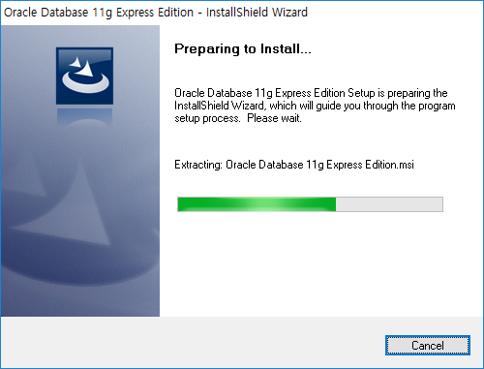
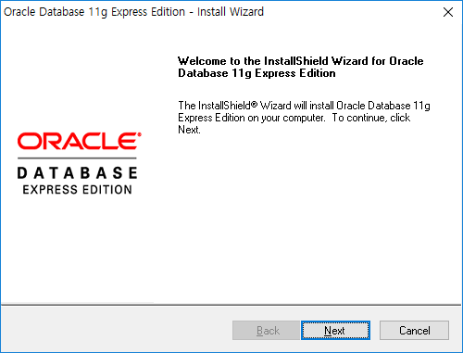
오라클XE 11g 설치하기
02
01. setup.exe 설치파일 실행
Next 클릭

Slide 14
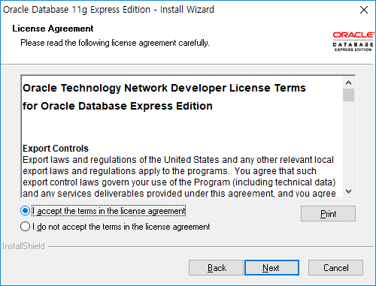
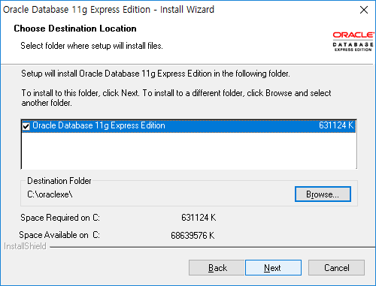
오라클XE 11g 설치하기
02
02. 라이선스 동의 및 설치폴더
선택
Next 클릭
Next 클릭

Slide 15
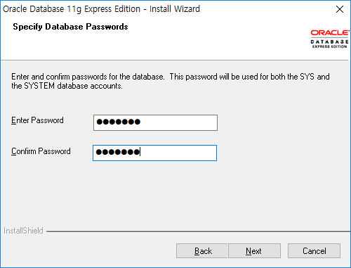
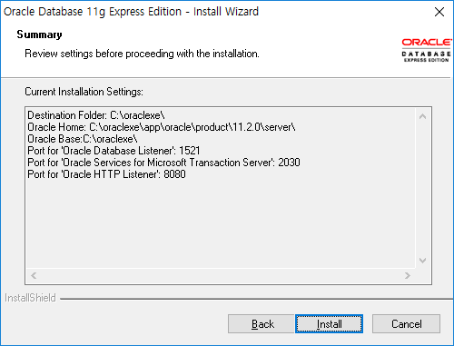
오라클XE 11g 설치하기
02
03. sys, system 계정 비밀번호 설정
manager 입력
manager 입력
Next 클릭
Next 클릭
수업진행을 위해 비밀번호는 반드시 manager 로 설정

Slide 16
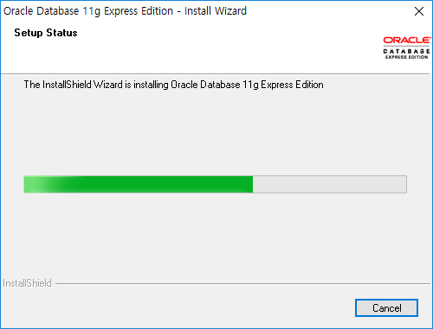
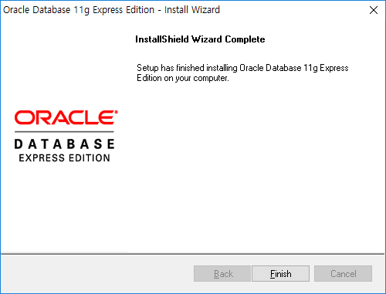
오라클XE 11g 설치하기
02
04. 설치완료

Slide 17
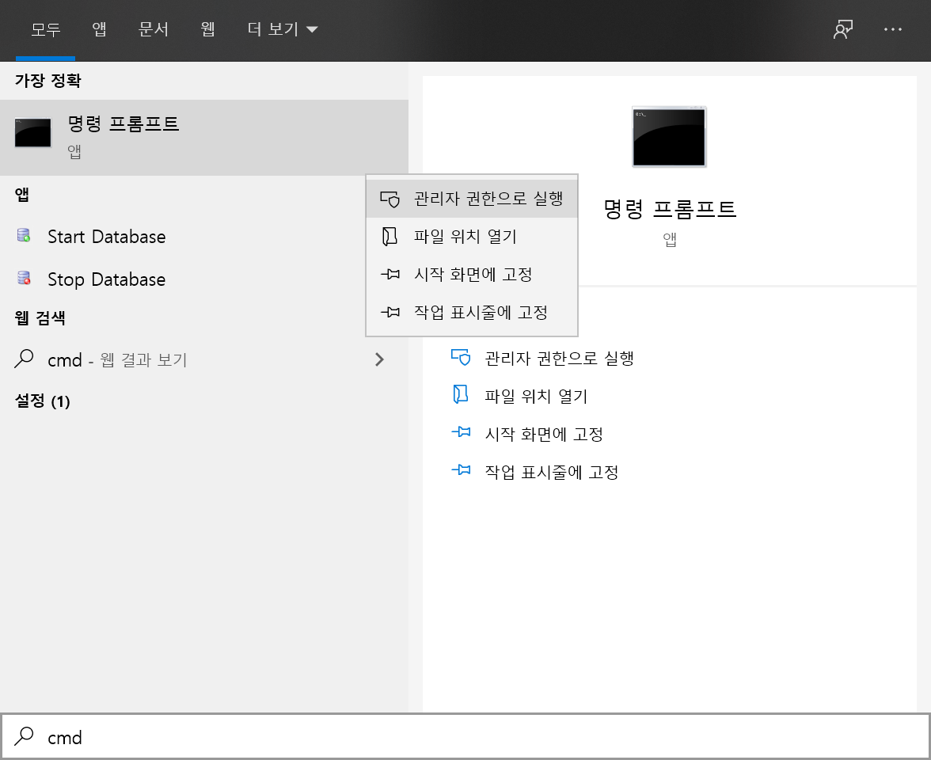
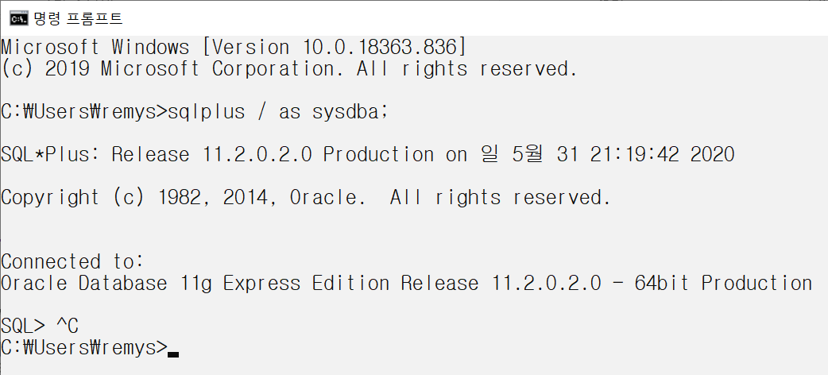
오라클XE 11g 설치하기
02
04. 설치완료
2
명령 프롬프트에서 오른쪽 마우스 클릭
3
sqlplus system/manager;
3
관리자 권한으로
실행
^C
3
Ctrl + C 로 종료한다.
1
cmd 명령어 입력
cmd

Slide 18
오라클 개요
오라클XE 11g 설치하기
SQL Developer 설치하기

Slide 19
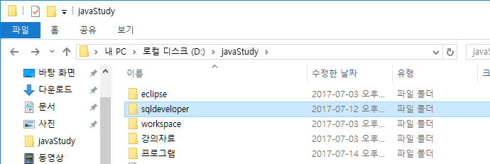
SQL Developer 설치하기
03
오라클 사이트에서 SQL Developer 프로그램을
다운받습니다.
*JDK가 포함되지 않은 버전으로 받을것
직접 다운로드 경로
https://www.oracle.com/tools/downloads/sqldev-downloads.html
공유폴더 에서 다운로드 가능
sqldeveloper-17.2.0.188.1159-no-jre.zip
사용
설치버전이 아니므로
D:\javaStudy 에 폴더 복사 후 사용
제품 도움말 > 다운로드 > 개발자 툴 > SQL Developer

Slide 20
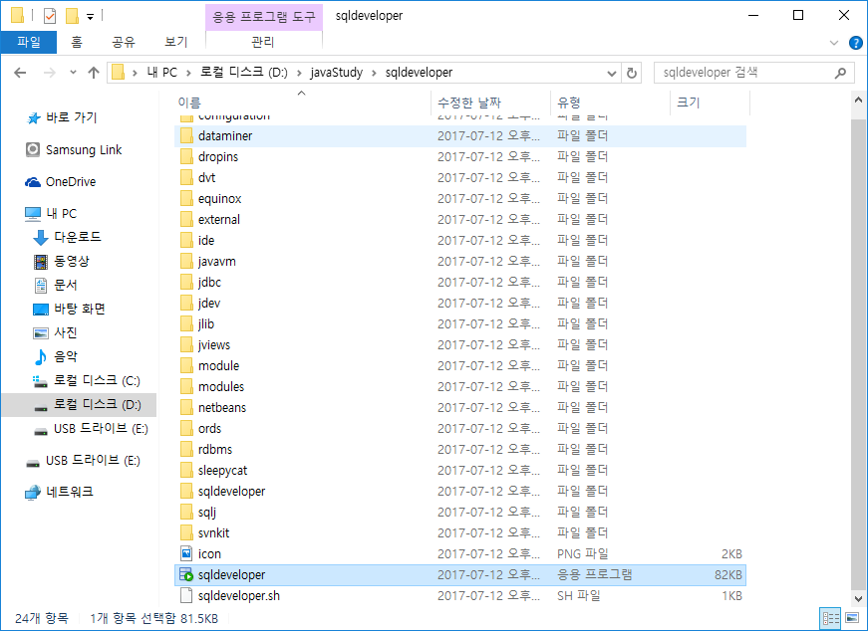
SQL Developer 설치하기
03
01. D:\javaStudy\sqldeveloper\sqldeveloper.exe 파일실행

Slide 21
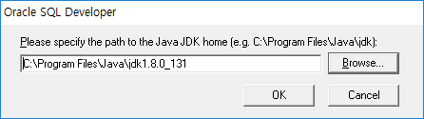
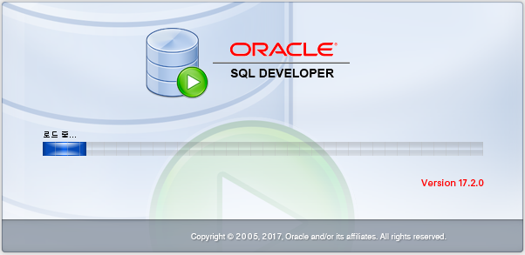
SQL Developer 설치하기
03
02. JDK연결
자신의 jdk디렉토리 선택 후
OK 클릭

Slide 22
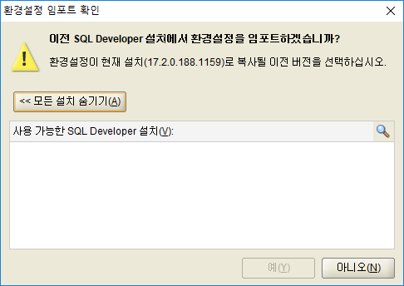
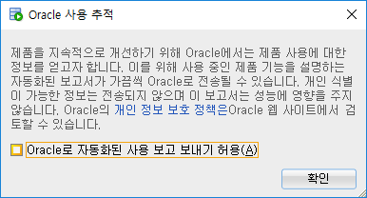
SQL Developer 설치하기
03
01
03. 이전버전 확인 및 사용추적 옵션
확인 클릭
아니오 클릭

Slide 23
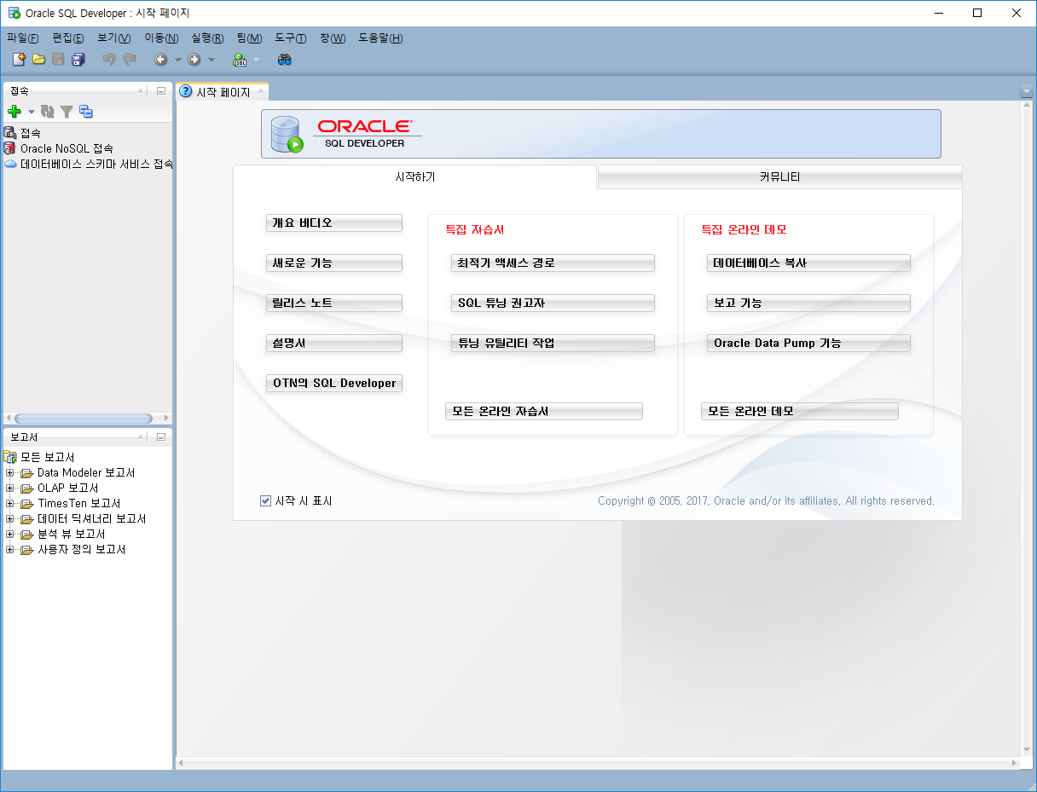
SQL Developer 설치하기
03
01
04. 실행화면

Slide 24
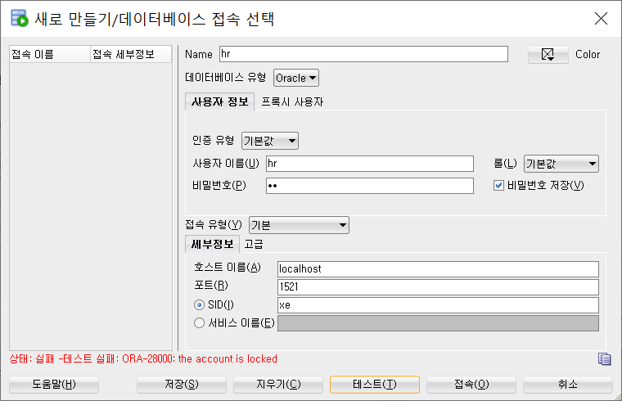
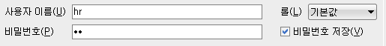
SQL Developer 설치하기
03
01
05. 데이터베이스 접속
hr ←비밀번호
입력후 테스트 버튼 클릭
→실패 확인

Slide 25
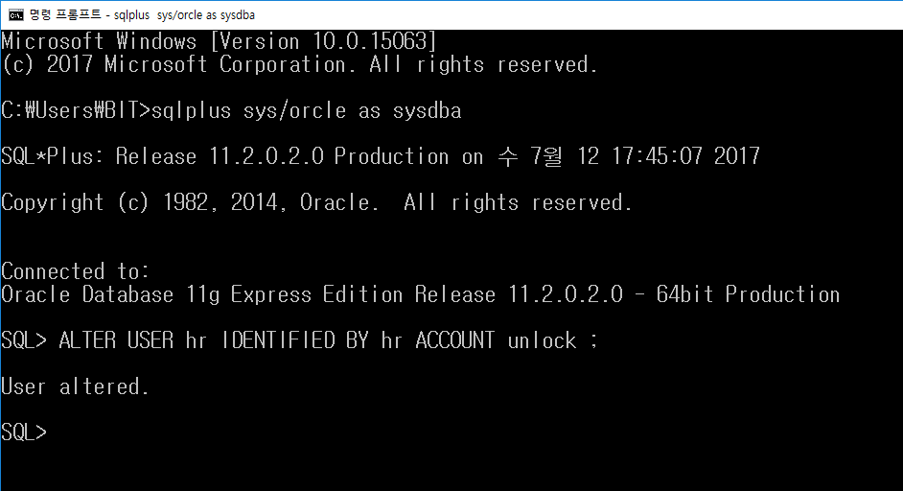
SQL Developer 설치하기
03
01
06. hr계정 풀기
Microsoft Windows [Version 10.0.18363.836]
(c) 2019 Microsoft Corporation. All rights reserved.
C:\Users\remys>sqlplus system/manager;
SQL*Plus: Release 11.2.0.2.0 Production on 월 6월 1 00:00:37 2020
Copyright (c) 1982, 2014, Oracle. All rights reserved.
Connected to:
Oracle Database 11g Express Edition Release 11.2.0.2.0 - 64bit Production
SQL> ALTER USER hr IDENTIFIED BY hr ACCOUNT UNLOCK;
User altered.
SQL>
콘솔창에서
빨간색 텍스트 입력 후
실행

Slide 26
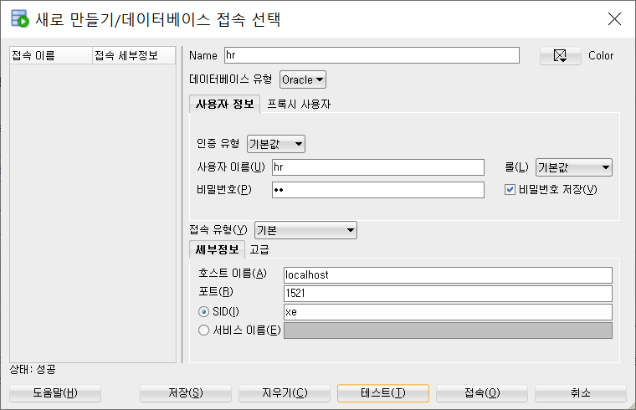
SQL Developer 설치하기
03
07. hr 계정 접속
입력후 테스트 버튼 클릭
→성공 확인
>
접속 클릭

